Slide 1



¿Qué es .NET MAUI?
Javier Suárez
Software Engineer, Microsoft
@jsuarezruiz
/JavierSuarezRuiz

Slide 2
La vida de un desarrollador de aplicaciones

Slide 3


Slide 4


Slide 5
¿Cuándo estará disponible en iOS?
¿Cuándo estará disponible en iOS?
¿Cuándo estará disponible en iOS?
¿Cuándo estará disponible en iOS?
¿Cuándo estará disponible en iOS?
¿Cuándo estará disponible en iOS?
¿Cuándo estará disponible en iOS?
¿Cuándo estará disponible en iOS?

Slide 6



Slide 7
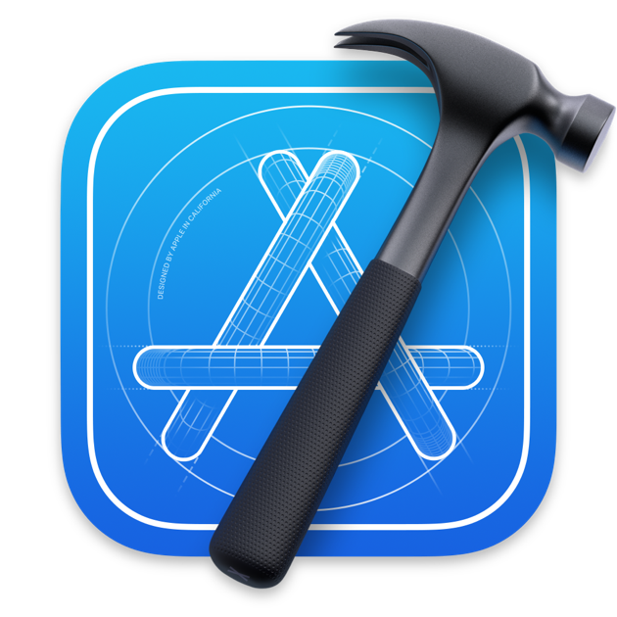


Slide 8


Slide 9


Slide 10


Slide 11
Es un framework open-source
de Microsoft para crear
aplicaciones para iOS, Android, macOS, & Windows
modernas, con alto rendimiento, & multi-platformas
con C# y .NET desde
Una base de Código común.

Slide 12










Slide 13
Cross-Platform UI

Slide 14




.NET MAUI
.NET 6
Cross-platform, native UI
Single project system, single codebase
Deploy to multiple devices, mobile & desktop
General availability early this year
.NET MAUI
WinUI
Mac Catalyst
iOS
Android
macOS
iOS
github.com/dotnet/maui

Slide 15

.NET MAUI
C#
C#
C#
C#
Código compartido
UI, Recursos, Características de plataforma, & lógica de negocio

Slide 16




UIActivityIndicator
ProgressBar
UISlider
SeekBar
ActivityIndicator
Slider

Slide 17

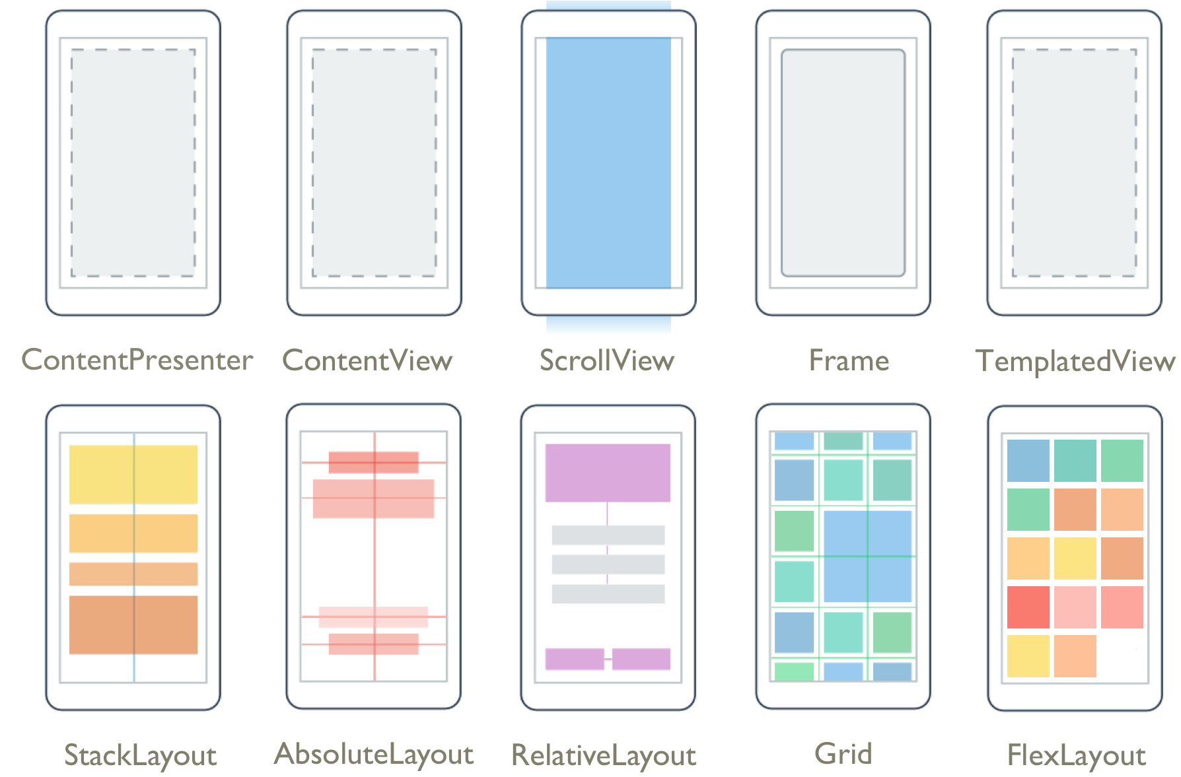
Layouts
Páginas
Content
Flyout
Navigation
Tabbed

Slide 18
Controles
CarouselView
CollectionView
ListView
Picker
TableView
IndicatorView
ProgressBar
ActivityIndicator
Editor
Entry
CheckBox
DatePicker
Slider
Stepper
Switch
TimePicker
Button
ImageButton
RadioButton
RefreshView
SearchBar
SwipeView
BlazorWebview
Border
BoxView
Frame
GraphicsView
Image
Label
ScrollView

Slide 19

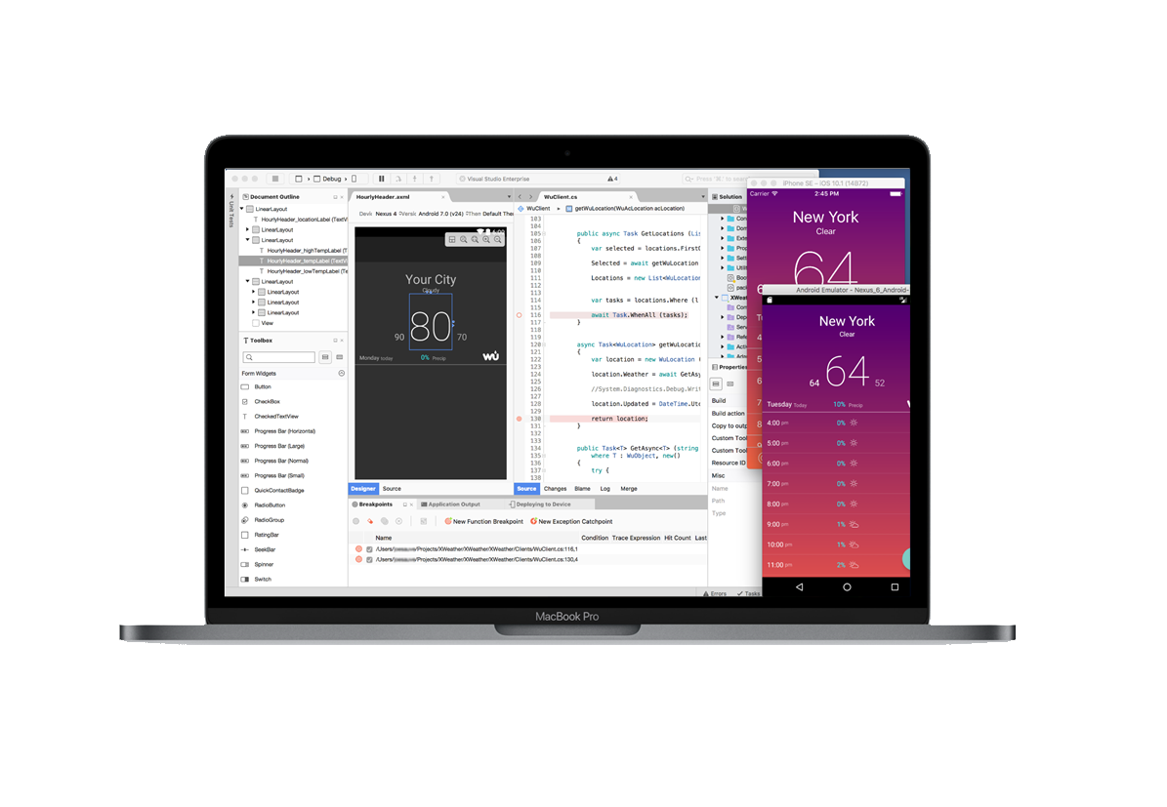
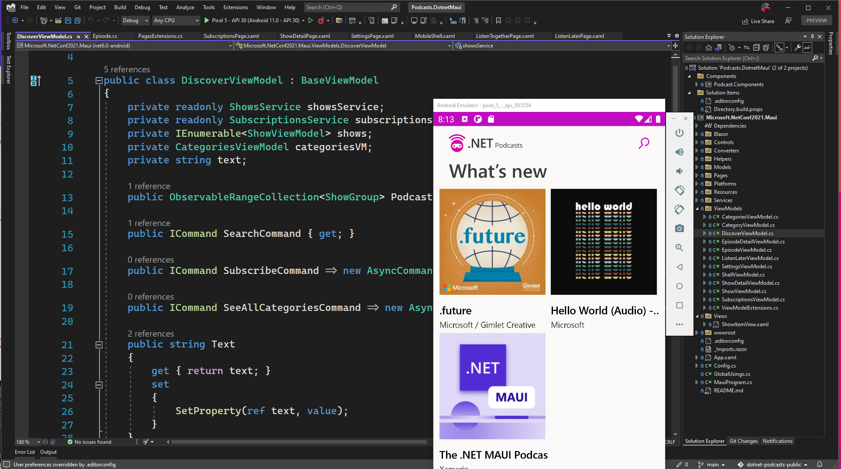
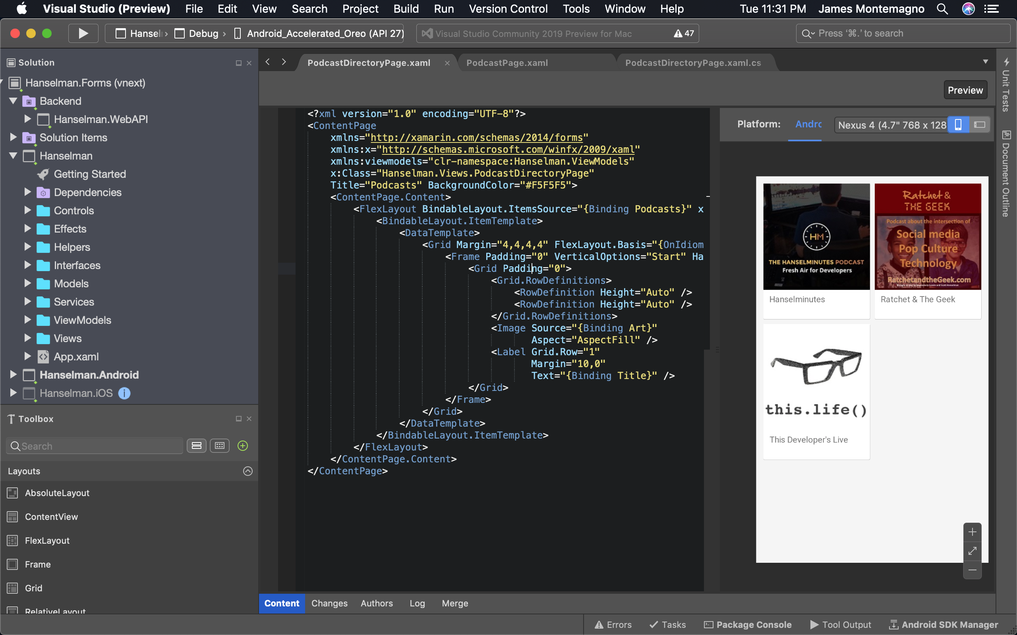
Visual Studio 2022
Visual Studio for Mac 2022

Slide 20
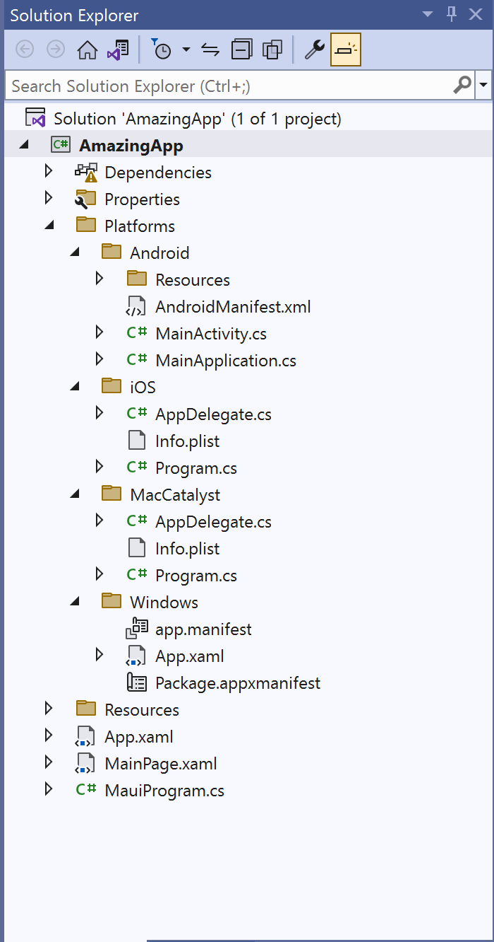
Un único proyecto, multiples plataformas
Carpeta Platforms
Iconos de App compartidos
Splash screen de Apps compartidos
Manifiesto compartido

Slide 21
Javier Suárez
Software Engineer, Microsoft
javiersuarezruiz@hotmail.com
javiersuarezruiz.wordpress.com
@jsuarezruiz
/JavierSuarezRuiz

